Slide 1
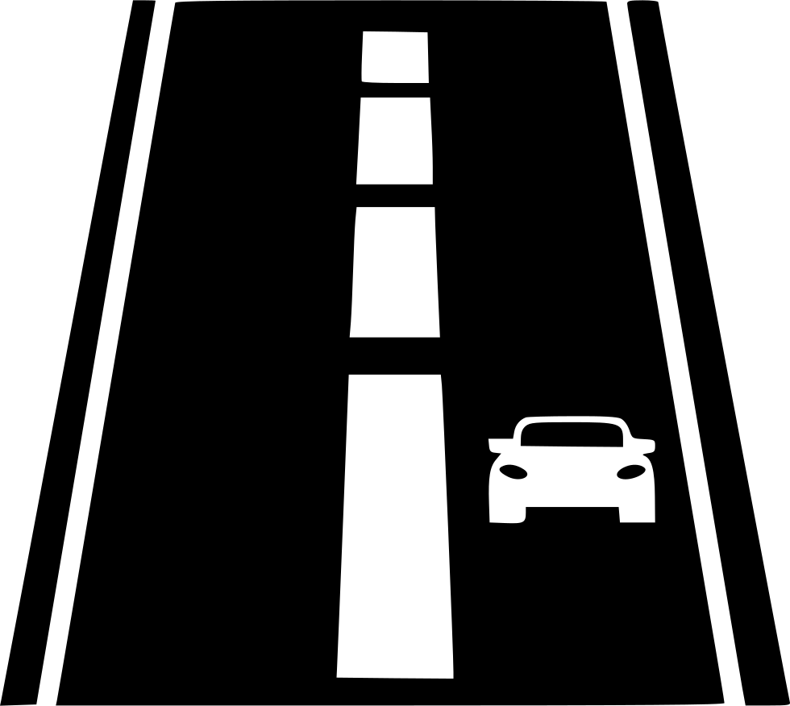

Avtomobil yo`llari muhandisligi
Mavzu 10:
Ko’chkili va to’kilmali erlarda yo’llarni loyihalash.
Yer silkinishini hisobga olish.
TOSHKENT AVTOMOBIL YO‘LLARINI
LOYIHALASH, QURISH VA EKSPLUATATSIYASI INSTITUTI

Slide 2

TOSHKENT AVTOMOBIL YO‘LLARINI LOYIHALASH, QURISH VA EKSPLUATATSIYASI INSTITUTI
Mavzu 10:
Ko’chkili va to’kilmali erlarda yo’llarni loyihalash.
Yer silkinishini hisobga olish.
Reja:
1. Ko’chkili va to’kilmali erlarda yo’llarni o’tkazish.
2. Ko’chkili joylarda yo’l poyini mustahkamlash.
3. To’kilmali erlarda yo’l o’tkazish.
4. Ushlab qoluvchi g’ovlar va devorlar.
Tayanch so`z va iboralar: ko’chkilar, to’kilmalar, siljish sirti tirak devorlar, kontrforslar, kontrbanketlar, balkon va estakadalar

Slide 3
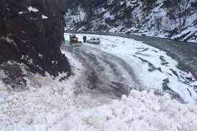
TOSHKENT AVTOMOBIL YO‘LLARINI LOYIHALASH, QURISH VA EKSPLUATATSIYASI INSTITUTI
Ko’chkilar tog’ yonbag’irlar bo’yicha o’tkazilgan yo’llarning tez-tez uchrab turadigan buzilishlariga sabab bo’ladi. Ancha katta maydonni qamrab oluvchi katta ko’chkilar xalq xo’jaligining ko’pgina tarmoqlarining manfaatlariga taaluqlidir. Ularga qarshi kurash maxsus loyihalar bo’yicha olib boriladi.

Slide 4
TOSHKENT AVTOMOBIL YO‘LLARINI LOYIHALASH, QURISH VA EKSPLUATATSIYASI INSTITUTI
Ko’chkilarning asosiy sababi yon bag’ir tikligining yoki uning qatlamlarini hosil qiluvchilarning mustahkamlik xossalariga yoxud tog’ jinslarini tarkib toptiruvchilarning holatiga mos kelmasligidir. Ko’chkilar jarayoni sizot yoki er usti suvlarining ta’siri natijasida faollashadi, bu suvlar gruntlarning siljishga qarshiligini kamaytiradi va siljishga duchor bo’lgan massasining og’irligini oshiradi.
Yo’l qurilishi o’ymalar qazishda yon bag’irlarning kesilishi va karerlar qazilishi, yon bag’irlarning ko’tarmalar og’irligidan tushadigan qo’shimcha yuklanishi, yo’ldan suvni chetlatish tizimi inshootlarida suv turib qolganida ko’chki gruntining o’ta namlanishi natijasida ko’chkilarning faollashuviga sabab bo’lishi mumkin.

Slide 5
TOSHKENT AVTOMOBIL YO‘LLARINI LOYIHALASH, QURISH VA EKSPLUATATSIYASI INSTITUTI
Trassaning ko’chki uchastkalaridagi xolati ular batafsil tekshirilgandan keyin tanlanadi. Ko’chki hodisasining tarqalish zonasini, qiyalamaning geologik tuzilishini o’rganish, nam saqlaydigan gorizontlarni, sizot suvlar sarfini va oqish yo’nalishini aniqlash zarur. Ko’pgina xollarda eng maqsadga muvofig’i ko’chki uchastkalarini yuqori tomonidan aylanib o’tishdir. Biroq hamma vaqt buning iloji bo’lavermaydi, chunki bu ko’pincha yo’lning balandliklari juda turlicha bo’lgan joylardan o’tishi bilan bog’liq bo’lib, yo’lning transport sifatlarini yomonlashtiradi. Yo’l ko’chkiga duchor yonbag’irlar bo’yicha o’tkazilganida yon bag’irlarga qo’shimcha yuk tushib, ko’chki jarayonlarining faollashuvini keltirib chiqarishi mumkin. Ko’chkilarni kesib o’tish muqarrar bo’lganida ko’tarmani ko’chkiga duchor bo’lgan yonbag’irning pastki qismida joylashtirish zarur.

Slide 6
TOSHKENT AVTOMOBIL YO‘LLARINI LOYIHALASH, QURISH VA EKSPLUATATSIYASI INSTITUTI
Yo’l o’tadigan ko’chkiga duchor massivlarning turg’unligini oshirish bo’yicha tadbirlarni loyixalashning asosiy g’oyasi-gruntning ko’chkini keltirib chiqaruvchi sabablarini bartaraf etish, birinchi navbatda suv kirishining oldini olishdir. Oldini olish xarakteridagi choralarga suv chetlatishning tizimini tashkil etish, ko’chatlarni himoya qilish va zarur agrotexnika qoidalariga rioya qilish, yon bag’irlarning turg’unligini buzuvchi qurilish ishlarini man etish kiradi.

Slide 7
TOSHKENT AVTOMOBIL YO‘LLARINI LOYIHALASH, QURISH VA EKSPLUATATSIYASI INSTITUTI
Topografik s’yomkalar ma’lumotlari bo’yicha ko’chkiga duchor uchastkaning planini, muxandislik-geologik tekshirishlar bo’yicha sizot suvlari oqimining yo’nalishini va qalinligiga aniqlab, birinchi navbatda ko’chkiga duchor uchastkadan ustki va sizot suvlarini to’la chetlatish (oqizib yuborish) choralari ko’riladi, buning uchun ariqlar va quvurlar tizimi quriladi.
Uncha katta bo’lmagan ko’chki masssivlarining turg’unligini oshirish uchun ko’chki tushadigan grunt massasini kamaytirish, yon bag’irning ko’chib tushadigan qismining tagidagi yotqiziq bilan bog’lanishini yaratishga va siljish sirti bo’yicha ko’chishga qarshiligini oshirishga qaratilgan choralar ko’riladi. Shu maqsadda quyidagilar ko’zda tutiladi:

Slide 8
TOSHKENT AVTOMOBIL YO‘LLARINI LOYIHALASH, QURISH VA EKSPLUATATSIYASI INSTITUTI
ko’chkining faol qismi chegaralarida gruntning ma’lum qismini qirqib olib, uni pastki passiv zonaga surish yo’li bilan ko’chish yonbag’rining yukini kamaytirish;
qirg’oq yonbag’irlarining tagini suv oqimlari yuvib ketishiga qarshi mustahkamlash, bu suv oqimlari noturg’un qirg’oq yon bag’irlarining siljishini keltirib chiqaradi;
tutib turuvchi inshootlar-tirak devorlar, kontrforslar, kontrbanketlar va shu kabilarni qurish, bular buzilmagan mustahkam jinslarni o’yib quriladi (1 - rasm). Gruntning ko’chish jarayonlari sababli tutib turuvchi inshootlarning asoslari uzoq muddatli xizmatidan keyin emirilib ketgan hollar ko’pincha uchrab turadi;

Slide 9
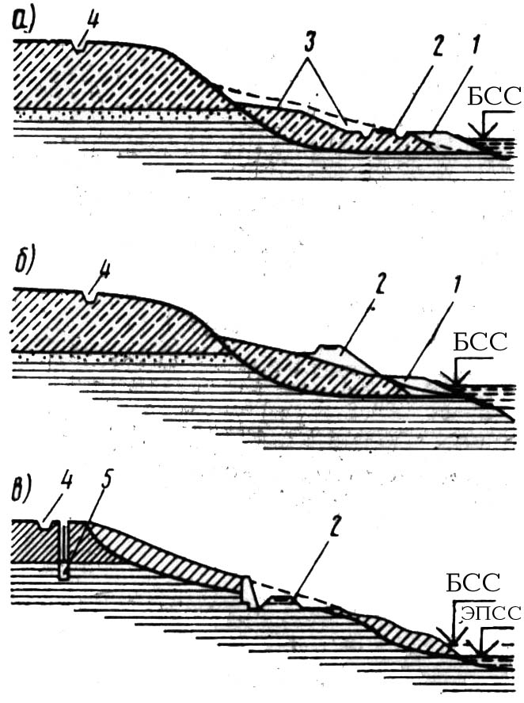
TOSHKENT AVTOMOBIL YO‘LLARINI LOYIHALASH, QURISH VA EKSPLUATATSIYASI INSTITUTI
1-rasm. Ko’chadigan massivlarning turg’unligini oshirish uchun tadbirlar:
a-nishabni qiyalatish; b-kontrbanketga grunt to’kish; v-tirak devor qurish:1-kontrabanket; 2-yo’l; 3-qiyalik og’irligini kamaytirish uchun gruntni qisman qirqib olish; 4-to’suvchi ariq; 5-ushlab qoluvchi zovur (drenaj)

Slide 10
TOSHKENT AVTOMOBIL YO‘LLARINI LOYIHALASH, QURISH VA EKSPLUATATSIYASI INSTITUTI
ko’chadigan massaning ko’chki tagi bilan ilashib turishini oshirish. Shu maqsadda sirpanish zonasida bog’lovchi moddalarni dorilab qotirish yoki elektr-kimyoviy usul bilan gruntlarni mustahkamlash mumkin. Transport qurilishi amaliyotida ustun qoziqlar qoqib kiritish va burg’ilab tiqma beton ustun qoziqlar o’rnatish qo’llanadigan bo’ldi, bular qalinligi 15...18 m gacha bo’lgan ko’chkilarni mustahkamlashga imkon beradi.

Slide 11
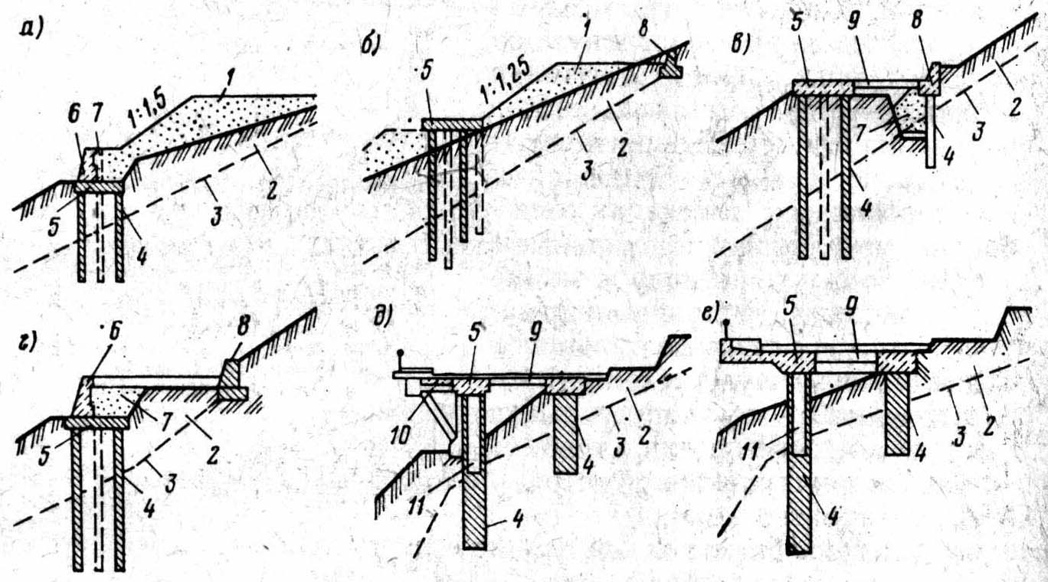
TOSHKENT AVTOMOBIL YO‘LLARINI LOYIHALASH, QURISH VA EKSPLUATATSIYASI INSTITUTI
2-rasm. Yo’lning ko’chki ro’y beradigan uchastkasida yo’l poyini beton ustun qoziqlar bilan mustahkamlash sxemasi: a- ustun qoziq to’sinida qurilgan pastki tirak devorli ko’tarma;

Slide 12
TOSHKENT AVTOMOBIL YO‘LLARINI LOYIHALASH, QURISH VA EKSPLUATATSIYASI INSTITUTI
b-etagida tayanch ustun qoziq to’sini bo’lgan ko’tarma; v, g-yuqorigi tirak devorga gorizontal anker tortqi bilan birlashtirilgan ustun qoziq to’sinli tokchada o’tkazilgan yo’l; d va e–balkon va estakadalar ko’rinishidagi ko’chkiga qarshi konstruktsiyalar; 1-ko’tarma; 2- gruntning o’piriladigan massivi; 3-siljish sirti; 4-burg’ilab urib kirgizilgan temir-beton ustun qoziq; 5-temir-beton to’sin; 6-pastki tirak devor; 7-zovur (drenaj); 8-yuqorigi tirak devor; 9-ankerli tortqi; 10-temir-beton balkon; 11-ko’tarib turuvchi ustun qoziqlar orasidagi to’ldiruvchi ustun qoziqlar

Slide 13
TOSHKENT AVTOMOBIL YO‘LLARINI LOYIHALASH, QURISH VA EKSPLUATATSIYASI INSTITUTI
Prof. Shaxunyants usuli bilan aniqlanadigan siljituvchi kuchlarning gorizontal tashkil etuvchilarining qiymati eng katta bo’lgan joyda joylashtiriladi. Gruntdan tushadigan bosimga qarab, ikki yoki undan ortiq qator qilinib, ustun qoziqlarni kvadratlar to’ri bo’yicha shaxmat tartibida joylashtiriladi. Ustun qoziqlar qatori va alohida ustun qoziqlar orasidagi masofa gruntlarning turiga qarab hisoblash yo’li bilan aniqlanadi, bunda ko’chadigan gruntga go’yo uning bosimini o’ziga oluvchi ko’tarib turuvchi gumbazlar hosil bo’lib, ularning tovonlarini ustun qoziqlar tutib turadi, deb faraz qilinadi. Bunda ustun qoziqlarning ustun qoziqlar orasidagi bo’shliqqa gruntning yorib kirishiga qarshiligini tekshirish zarur. Odatda ustun qoziqlar qo’shilib ishlashi uchun ularni tepasidan temir-beton rostverklar bilan biriktiriladi.

Slide 14
TOSHKENT AVTOMOBIL YO‘LLARINI LOYIHALASH, QURISH VA EKSPLUATATSIYASI INSTITUTI
E`tiboringiz uchun rahmat!

